Slide 1

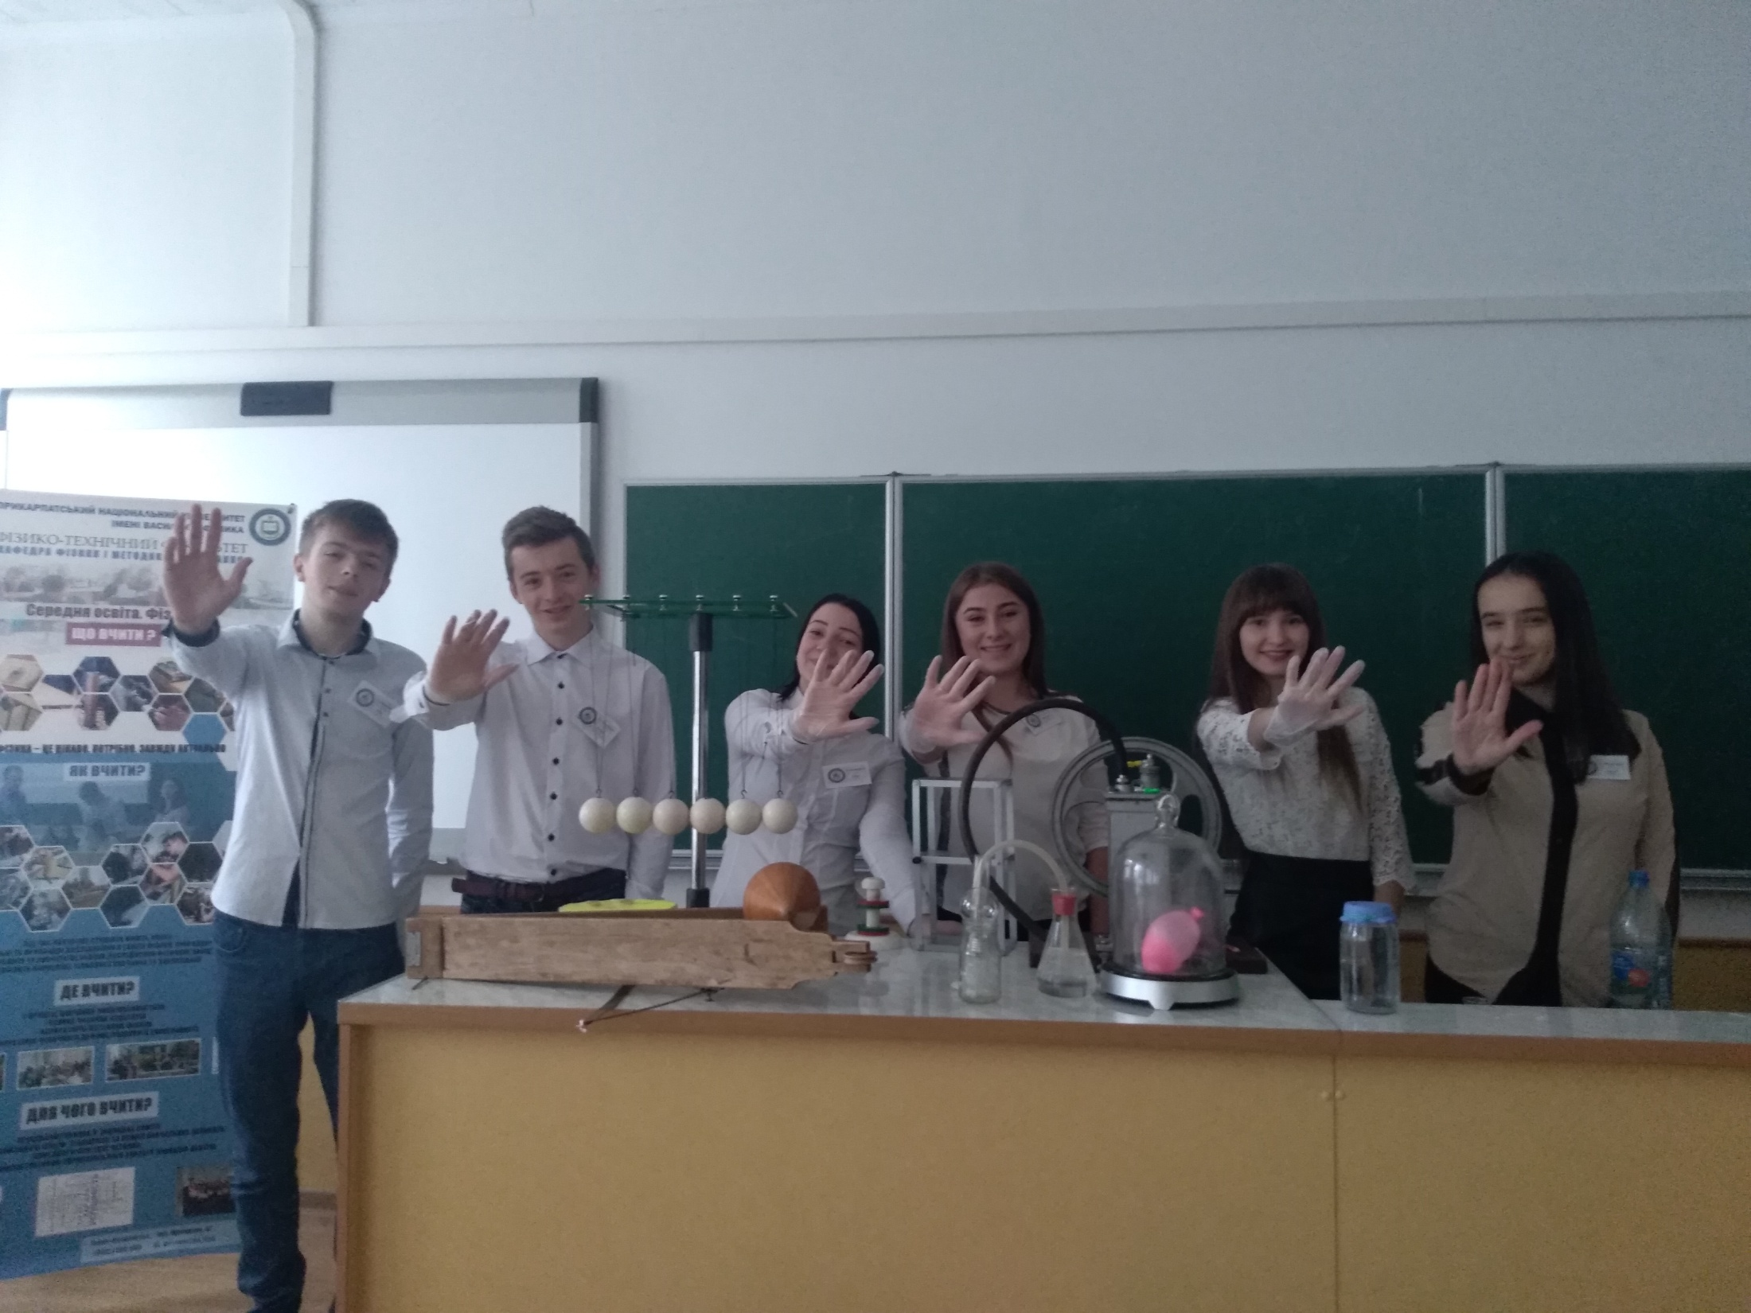

Кафедра фізики і методики викладання ПНУ запрошує на навчання всіх, хто прагне …

Slide 2
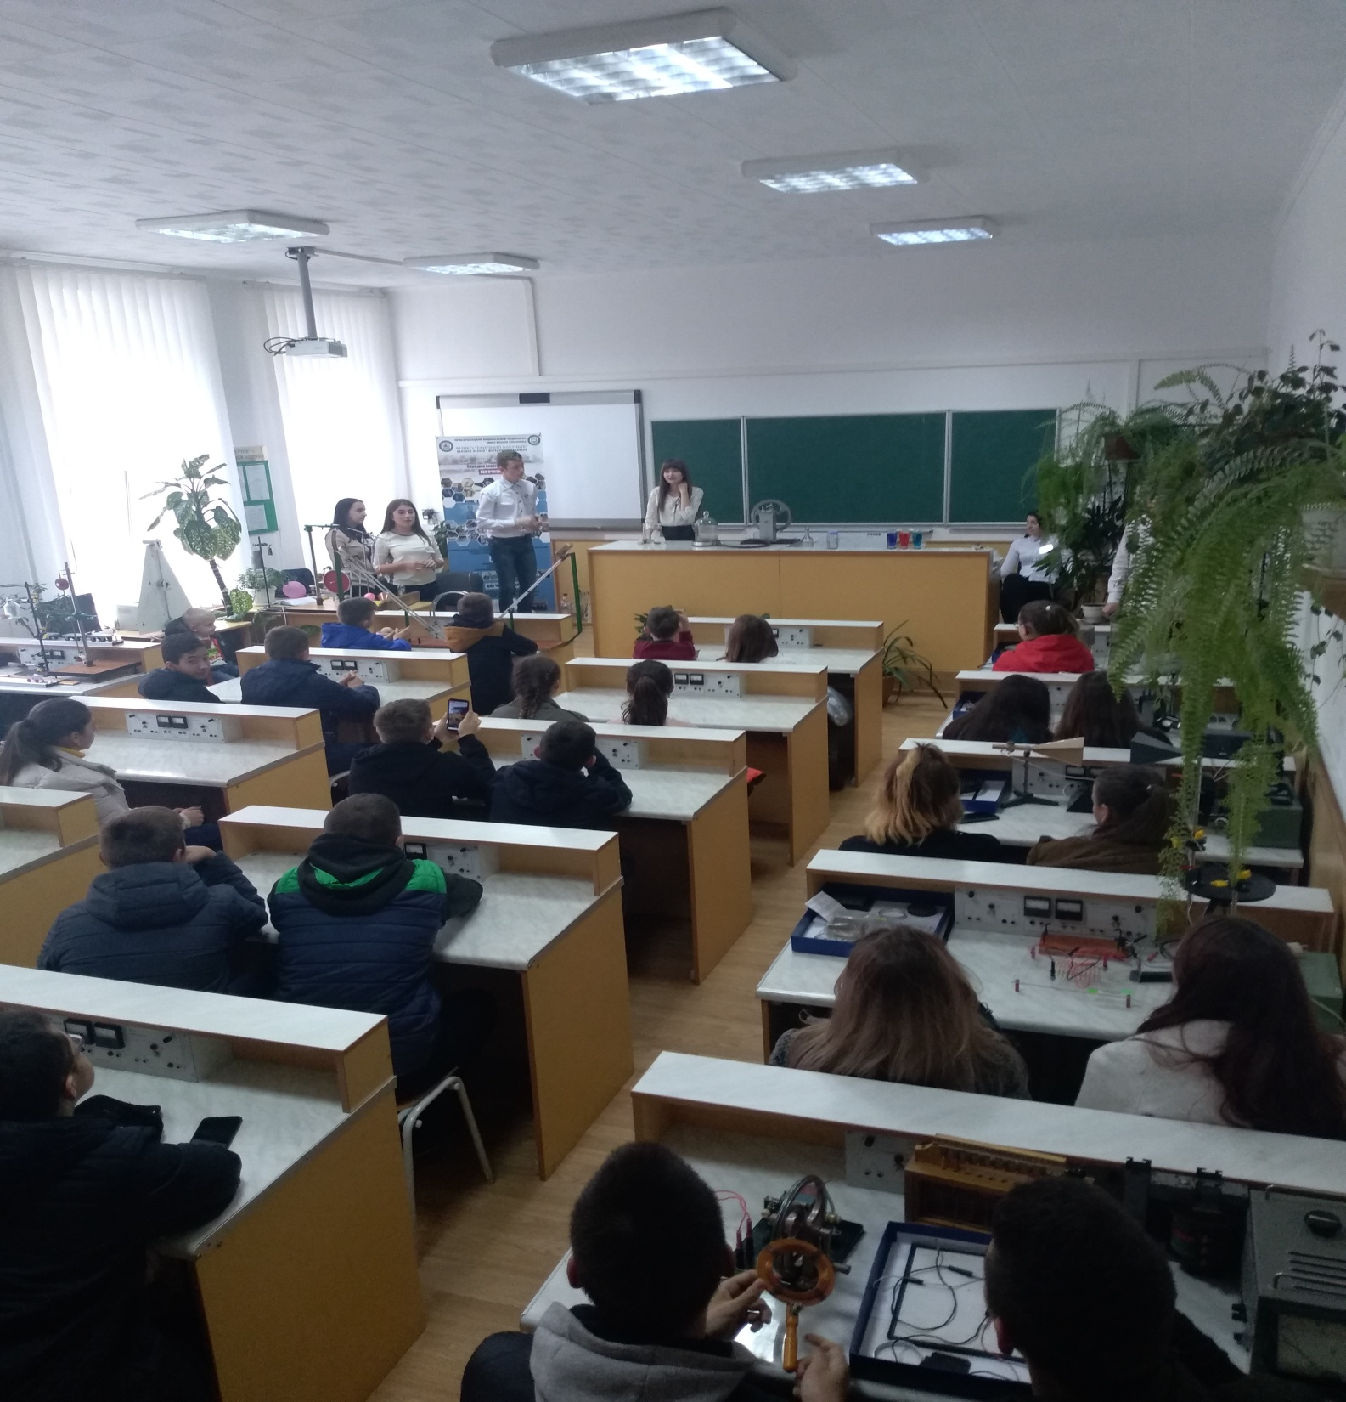
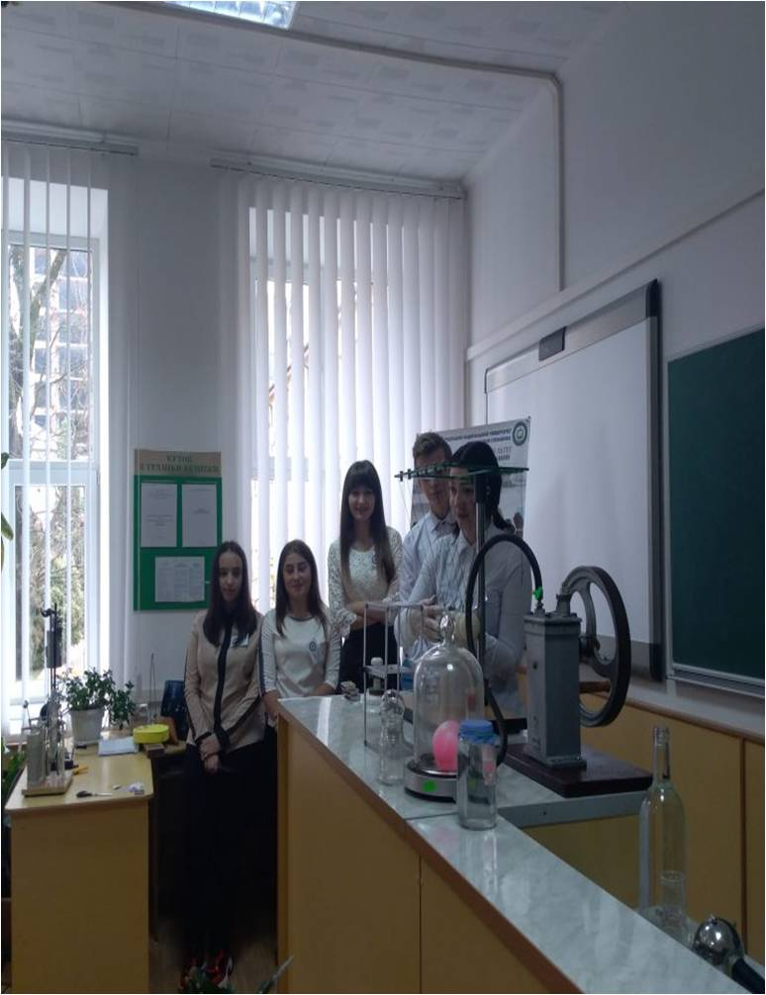
… вивчати фізику

Slide 3
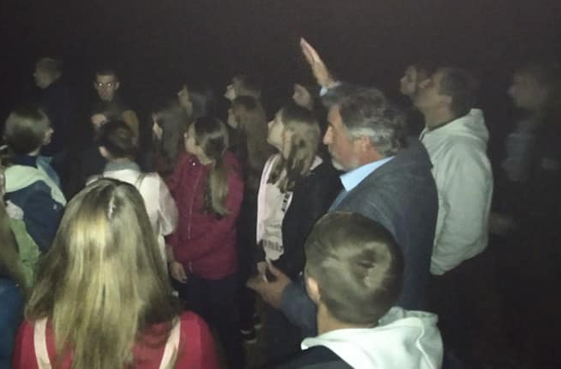
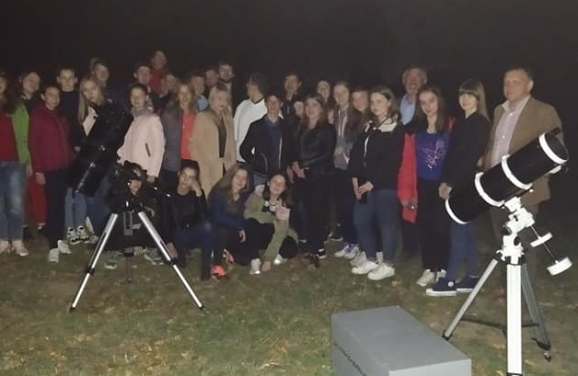
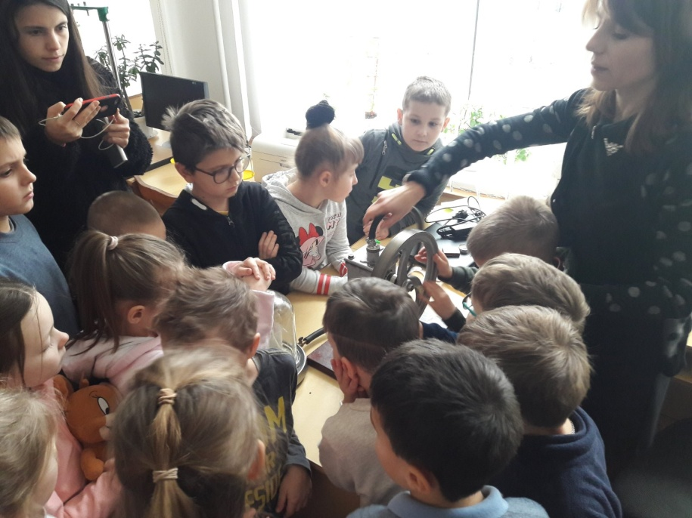
…цікаво проводити час

Slide 4
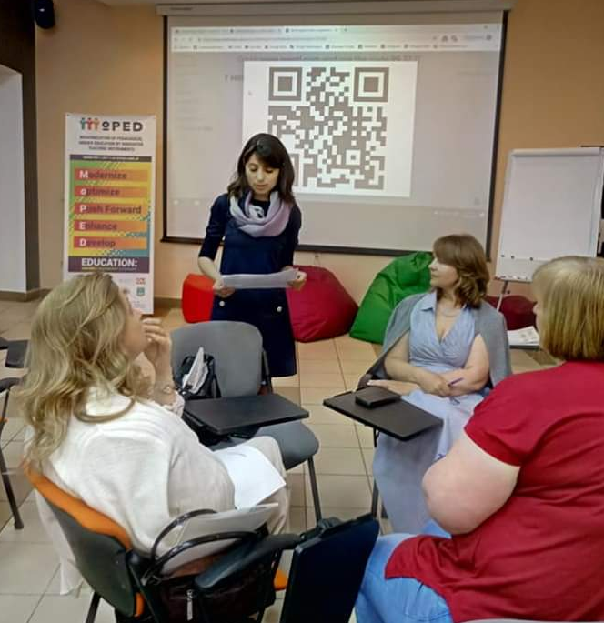
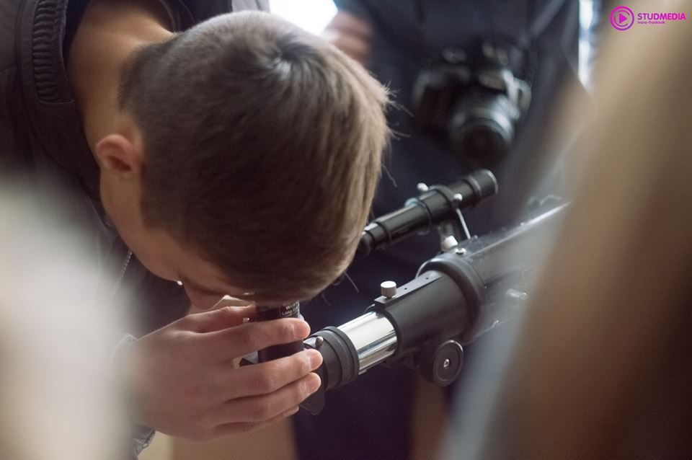
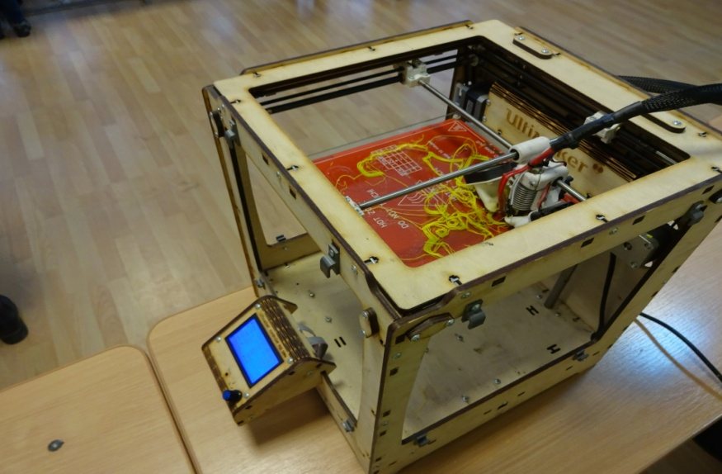
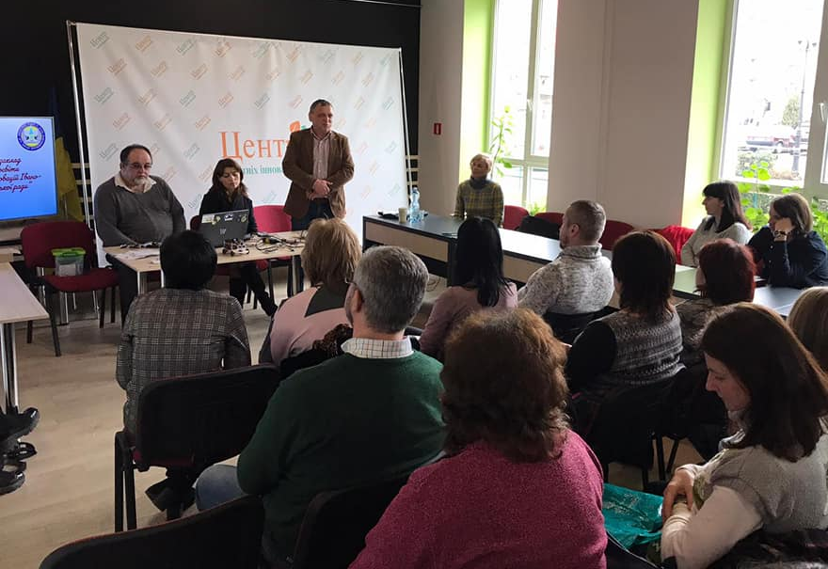
… слідкувати за новинками науки й техніки

Slide 5
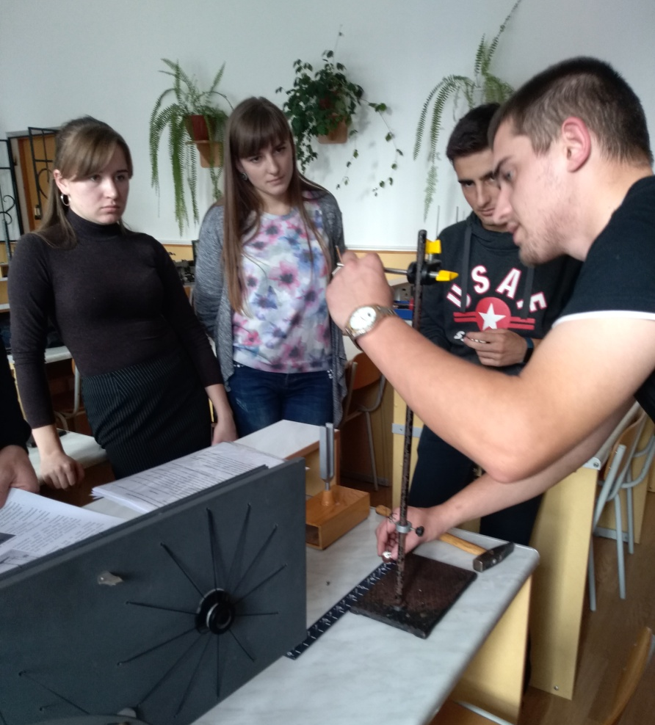
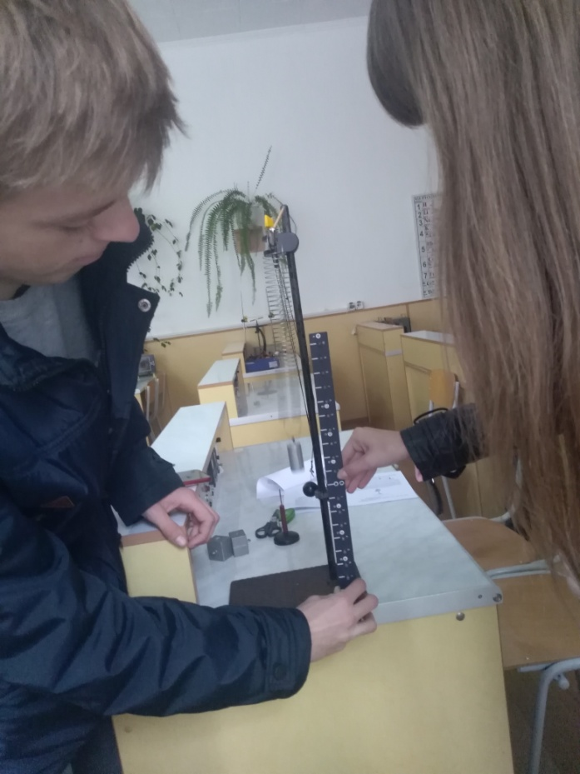
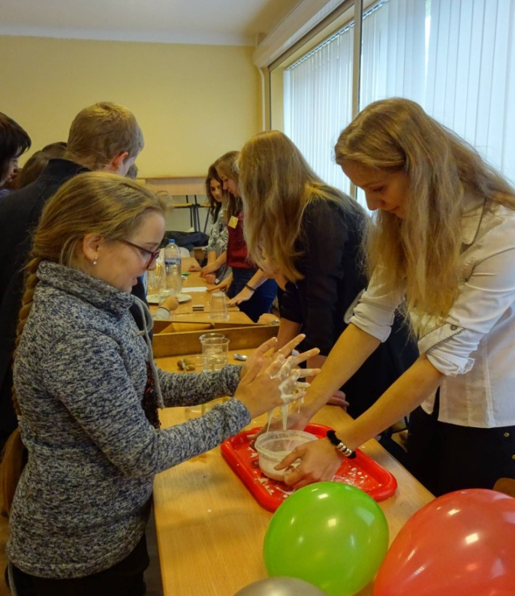
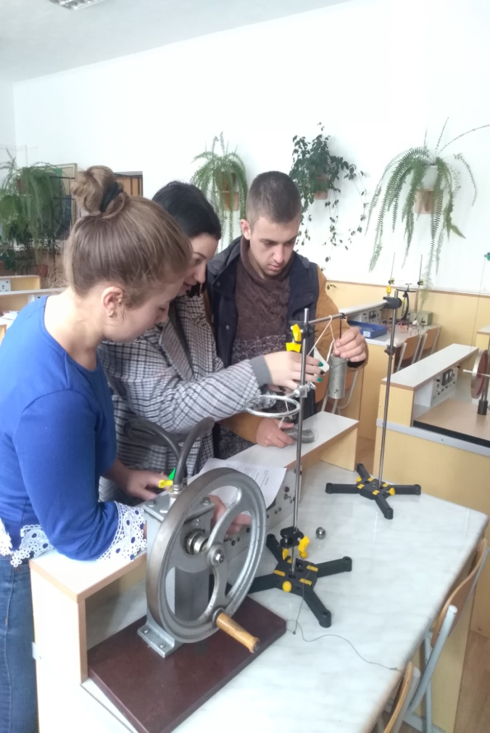
… набувати нових вмінь та навичок

Slide 6
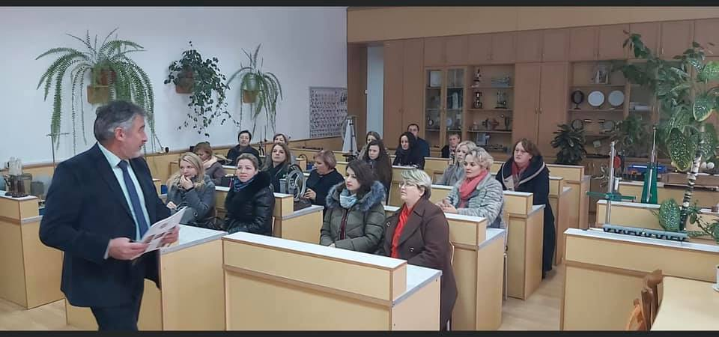
… стати ВЧИТЕЛЕМ!

Slide 7


ЗАПРОШУЄМО ДО НАС НА НАВЧАННЯ НА СПЕЦІАЛЬНІСТЬ 014 «Середня освіта (за предметними спеціалізаціями)» Спеціалізація 014.08 Фізика Освітні програми «Середня освіта (фізика)» та «Середня освіта (фізика і математика)»
ДЕРЖАВНИЙ ВИЩИЙ НАВЧАЛЬНИЙ ЗАКЛАД
"ПРИКАРПАТСЬКИЙ НАЦІОНАЛЬНИЙ УНІВЕРСИТЕТ ІМЕНІ ВАСИЛЯ СТЕФАНИКА" ФІЗИКО-ТЕХНІЧНИЙ ФАКУЛЬТЕТ

Slide 8
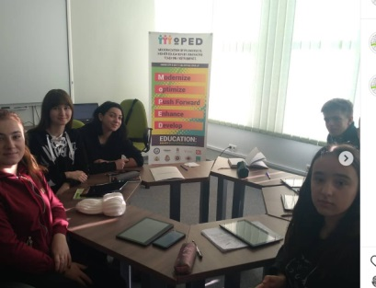


ДЕРЖАВНИЙ ВИЩИЙ НАВЧАЛЬНИЙ ЗАКЛАД "ПРИКАРПАТСЬКИЙ НАЦІОНАЛЬНИЙ УНІВЕРСИТЕТ ІМЕНІ ВАСИЛЯ СТЕФАНИКА«
ФІЗИКО-ТЕХНІЧНИЙ ФАКУЛЬТЕТ
КАФЕДРА ФІЗИКИ ТА МЕТОДИКИ ВИКЛАДАННЯ
DEPARTMENT OF PHYSICS AND METHODS OF TEACHING
Спеціальність
014 «СЕРЕДНЯ ОСВІТА (за предметними спеціалізаціями)»
Спеціалізація 014.08 Фізика
Освітні програми
«СЕРЕДНЯ ОСВІТА (ФІЗИКА)»
«СЕРЕДНЯ ОСВІТА (ФІЗИКА ТА МАТЕМАТИКА»
1.Українська мова і література
2.Математика
3.Фізика або іноземна мова
Перелік випробувань для вступу
на місця державного замовлення
1.Українська мова і література
2. Біологія
3.Історія або іноземна мова
Перелік випробувань для вступу на умовах контракту
1. Вчитель
2. Викладач середніх навчальних закладів
3. Менеджер освітніх установ
4. Фізик
Професія випускників

Slide 9
ЯК З НАМИ ЗВ`ЯЗАТИСЯ? E-mail: ftf_dek@pnu.edu.ua Телефон: (0342) 596000 Сайт: ftf.pnu.edu.ua Facebook: www.facebook.com/ftf.pnu.official
ДЕРЖАВНИЙ ВИЩИЙ НАВЧАЛЬНИЙ ЗАКЛАД
"ПРИКАРПАТСЬКИЙ НАЦІОНАЛЬНИЙ УНІВЕРСИТЕТ ІМЕНІ ВАСИЛЯ СТЕФАНИКА«
ФІЗИКО-ТЕХНІЧНИЙ ФАКУЛЬТЕТ
FACULTY OF PHYSICS AND TECHNOLOGY
АБІТУРІЄНТЕ, ЧЕКАЄМО ТЕБЕ!
ЯК ДО НАС ПОТРАПИТИ?
Адреса: вул. Шевченка,
57 Івано-Франківськ,
Івано-Франківська обл., 76025, Україна

